Slide 1
做情绪的主人
EMOTION
心理备课组：高 凡

Slide 2
什么是情绪？
情绪与个体的需要有关，
是个体需要是否被满足时产生的内部体验。

Slide 3
目录Contents
01
观影分析
02
情绪的识别
03
情绪的分类
04
合理调节情绪

Slide 4
01
《头脑特工队》观影分析

Slide 5
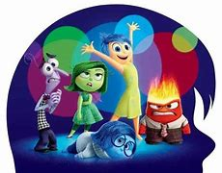
片中有几种颜色的记忆球？分别代表什么？
你最喜欢的小人是谁？
如果选择抛弃一个小人，你会抛弃谁？

Slide 6
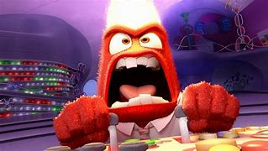
情绪的功能
怒怒
激发身体潜能
维护自己的利益
惧惧
警惕潜在的危险
准备应急预案
忧忧
适应重大的损失
获得/提供共情
厌厌
回避消极刺激
形成个性

Slide 7
精彩回顾
短时记忆与长时记忆
抽象思维的四个阶段
核心记忆
潜意识区
记忆垃圾场
扩大操作台、解锁新功能
思维列车
忧忧起到关键作用
共情
不同情绪的融合
梦境
塑造新的小岛

Slide 8
02
“你画我猜”情绪版

Slide 9
规则介绍：
邀请两名同学上台，
一位同学正对屏幕查看词语，并且用肢体比划，但是不可以发出声音。
另一位同学背对屏幕根据搭档的肢体动作及面部表情猜词语。

Slide 10
怒发冲冠

Slide 11
笑逐颜开

Slide 12
手舞足蹈

Slide 13
惊魂未定

Slide 14
心急如焚

Slide 15
愁眉苦脸

Slide 16
喜出望外

Slide 17
撕心裂肺

Slide 18
垂头丧气

Slide 19
捧腹大笑

Slide 20
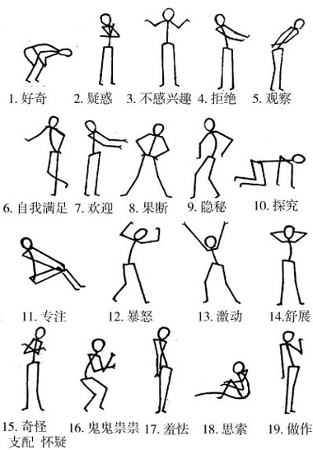
姿态
外部表现

Slide 21
外部表现
语调
笑声表达愉快。
播音员在转播球赛时，声音急促，高昂，表达紧张而兴奋的情绪。
演唱悲伤的歌的时候，语调缓慢、低沉。

Slide 22
03
情绪的分类

Slide 23
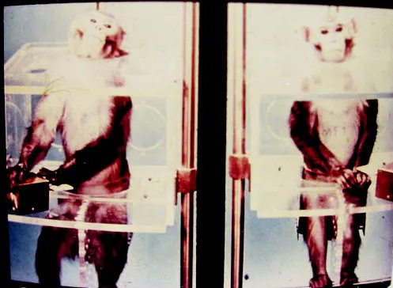
消极情绪的危害
《关于猴子的心理实验》
给猴子的双脚绑上铜条，然后给铜条通电，猴子很痛苦，旁边就是电源开关，只要随手一拉，就不再痛苦。在猴子的前方有一红灯会在通电前亮起来。多次以后猴子发现了规律，只要看到红灯一亮就会关掉开关，形成条件反射。
后来在这只猴子旁边串联上另一只猴子，隔一会儿就亮红灯通电，第一只猴子注意力要高度集中，看到红灯一亮就赶紧拉开关。第二只猴子不明白红灯的意思，没有情绪反应。就这样过了二十几天，第一只猴子突然死了，死亡原因是得了严重的消化道溃疡，但实验之前这只猴子是健康的。
第一只猴子因为责任重，压力大，精神紧张，焦虑不安使得它消化液和内分泌系统紊乱，造成严重溃疡。
由此说明，不良的情绪会严重损害身体的健康，
都是消极情绪惹的祸。

Slide 24
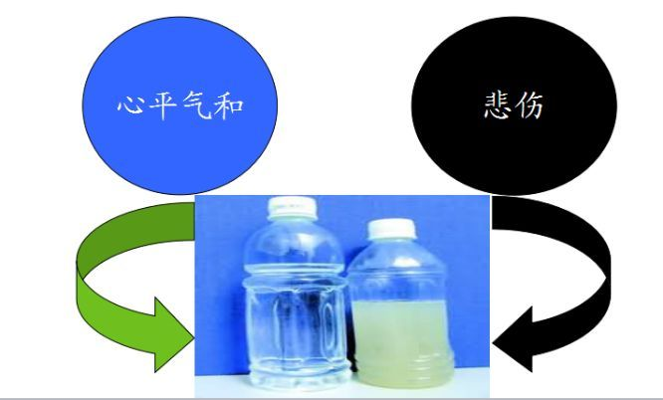
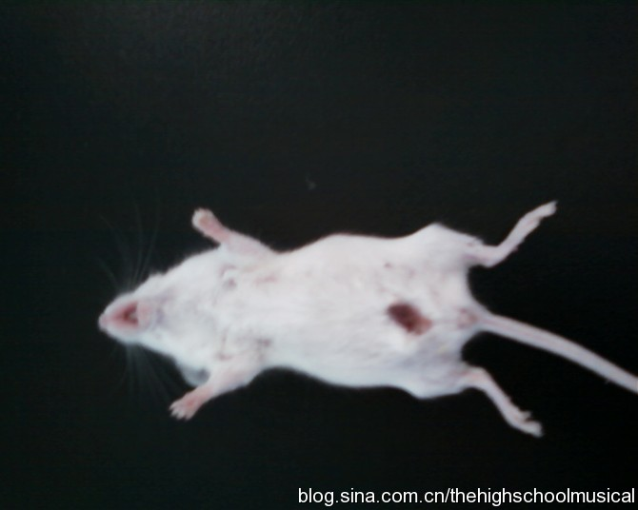
消极情绪的危害
美国生理学家艾尔马将人在心平气和和悲伤的情绪下呼出的气体分别收集在两个玻璃试管中，冷却后变成了水。
猜一猜：两个玻璃试管中的液体一样吗？如果有区别，区别在哪里？

Slide 25
积极情绪的益处
曾经有一个故事:两个人同时到医院看病，一个得的是一般的胃病，另一个人得的是胃癌。可是，医生在写诊断书的时候把两个人的病情弄颠倒了。胃病患者以为自己得了不治之症，整日茶饭不思，躺在床上等死;而胃癌患者，心情很轻松，经常参加体育锻炼，好像有使不完的劲。半年后，两人再去医院检查......
积极情绪能治病
消极情绪能致病

Slide 26
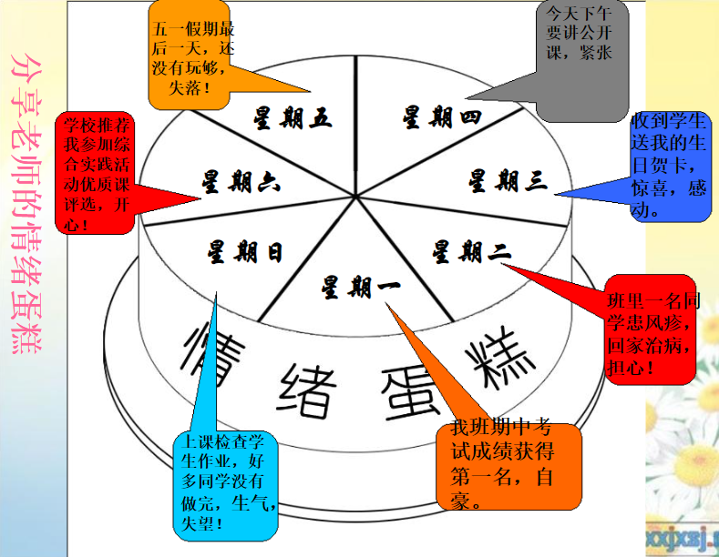
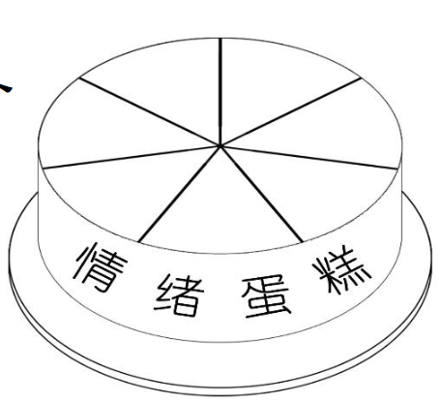
制作情绪蛋糕
根据你近一周的情绪变化以及关键性的事件，制作属于你自己的情绪蛋糕并与大家分享。

Slide 27
04
合理调节情绪

Slide 28
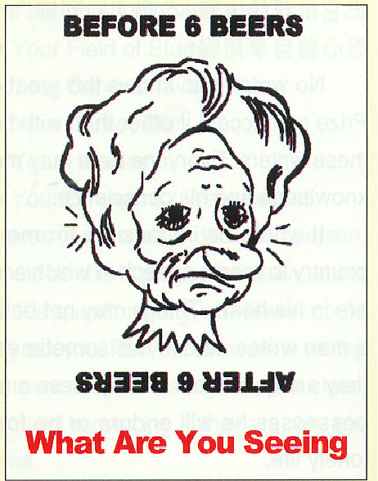
改变认知

Slide 29
改变认知
情绪ABC理论是由美国心理学家埃利斯创建的理论，是认为激发事件A（activating event 的第一个英文字母）只是引发情绪和行为后果C（consequence的第一个英文字母）的间接原因，而引起C的直接原因则是个体对激发事件A的认知和评价而产生的信念B（belief的第一个英文字母），即人的消极情绪和行为障碍结果（C），不是由于某一激发事件（A）直接引发的，而是由于经受这一事件的个体对它不正确的认知和评价所产生的错误信念（B）所直接引起。错误信念也称为不合理信念。
事件
activating event
想法
belief
行为后果
consequence

Slide 30
深呼吸放松法
用鼻子呼吸，腹部吸气。双肩自然下垂，慢慢闭上双眼，然后慢慢地深吸气，吸到足够多时，憋气2秒钟，再把吸进去的气缓缓呼出。自己要配合呼吸的节奏给予一些暗示和指导语:“吸……呼….吸……呼……”，呼气的时候尽量告诉自己我现在很放松很舒服，注意感觉自己的呼气、吸气，体会“深深地吸进来，慢慢地呼出去”的感觉。重复做这样的呼吸20遍，每天两次。这种方法虽然很简单，却常常起到一定的作用。
如果你遇到紧张的场合，或是不知道自己该怎么办、手足无措之时，不妨先做一次深呼吸放松。

Slide 31
深呼吸放松法
可以配合想象美好而且放松的场景，例如:“我静静地俯卧在海滩上，周围没有其他的人;我感觉到了阳光温暖的照射，触到了身下海滩上的沙子，我全身感到无比的舒适;海风轻轻地吹来，带着一丝丝海腥味，海涛在轻轻地拍打着海岸，有节奏地唱着自己的歌;我静静地躺着，静静地倾听这永恒的波涛声……”

Slide 32
其他减压的方法
1.写日记，把影响自己情绪的事件写在日记里。
2.找要好的朋友倾诉。
3.听歌，听自己喜欢的音乐。
4.散步或者跑步，全身运动可以转移注意力并忘记烦恼。
5.睡觉，如果能睡着的话，睡觉可以让我们更有精力对抗不良情绪。
6.喊出来，找个没人的角落把自己的苦恼喊出来。
7.吃东西，吃东西是一件快乐的事情。。
8.想象开心的事，情绪往往可以正负抵消。
9.做可以让你开心起来的事情。

Slide 33
在放松想象中结束本课
THANK YOU

